Slide 1
EL INGENIOSO HIDALGO DON QUIJOTE DE LA MANCHA

Slide 2
EL SIGLO DE ORO ESPAÑOL

Slide 3
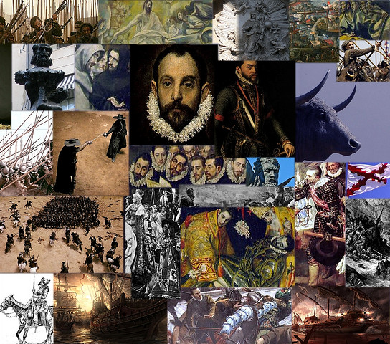
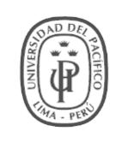
El Siglo de Oro español es el nombre que se da al periodo que abarca aproximadamente desde 1492 a 1659.
La fecha de inicio es también la del final de la Reconquista (caída del Reino nazarí de Granada ante los reinos cristianos en expansión), la del primer viaje de Cristóbal Colón a América y la de la publicación de la Gramática castellana de Antonio de Nebrija, la primera en estudiar el castellano y fijar sus reglas.
El año 1659 marca el final del Siglo de Oro político, aunque como manifestación artística suele retrasarse la fecha a 1681, año de la muerte del escritor y dramaturgo Calderón de la Barca.
Créditos: Óscar Caravantes. Flickr.

Slide 4
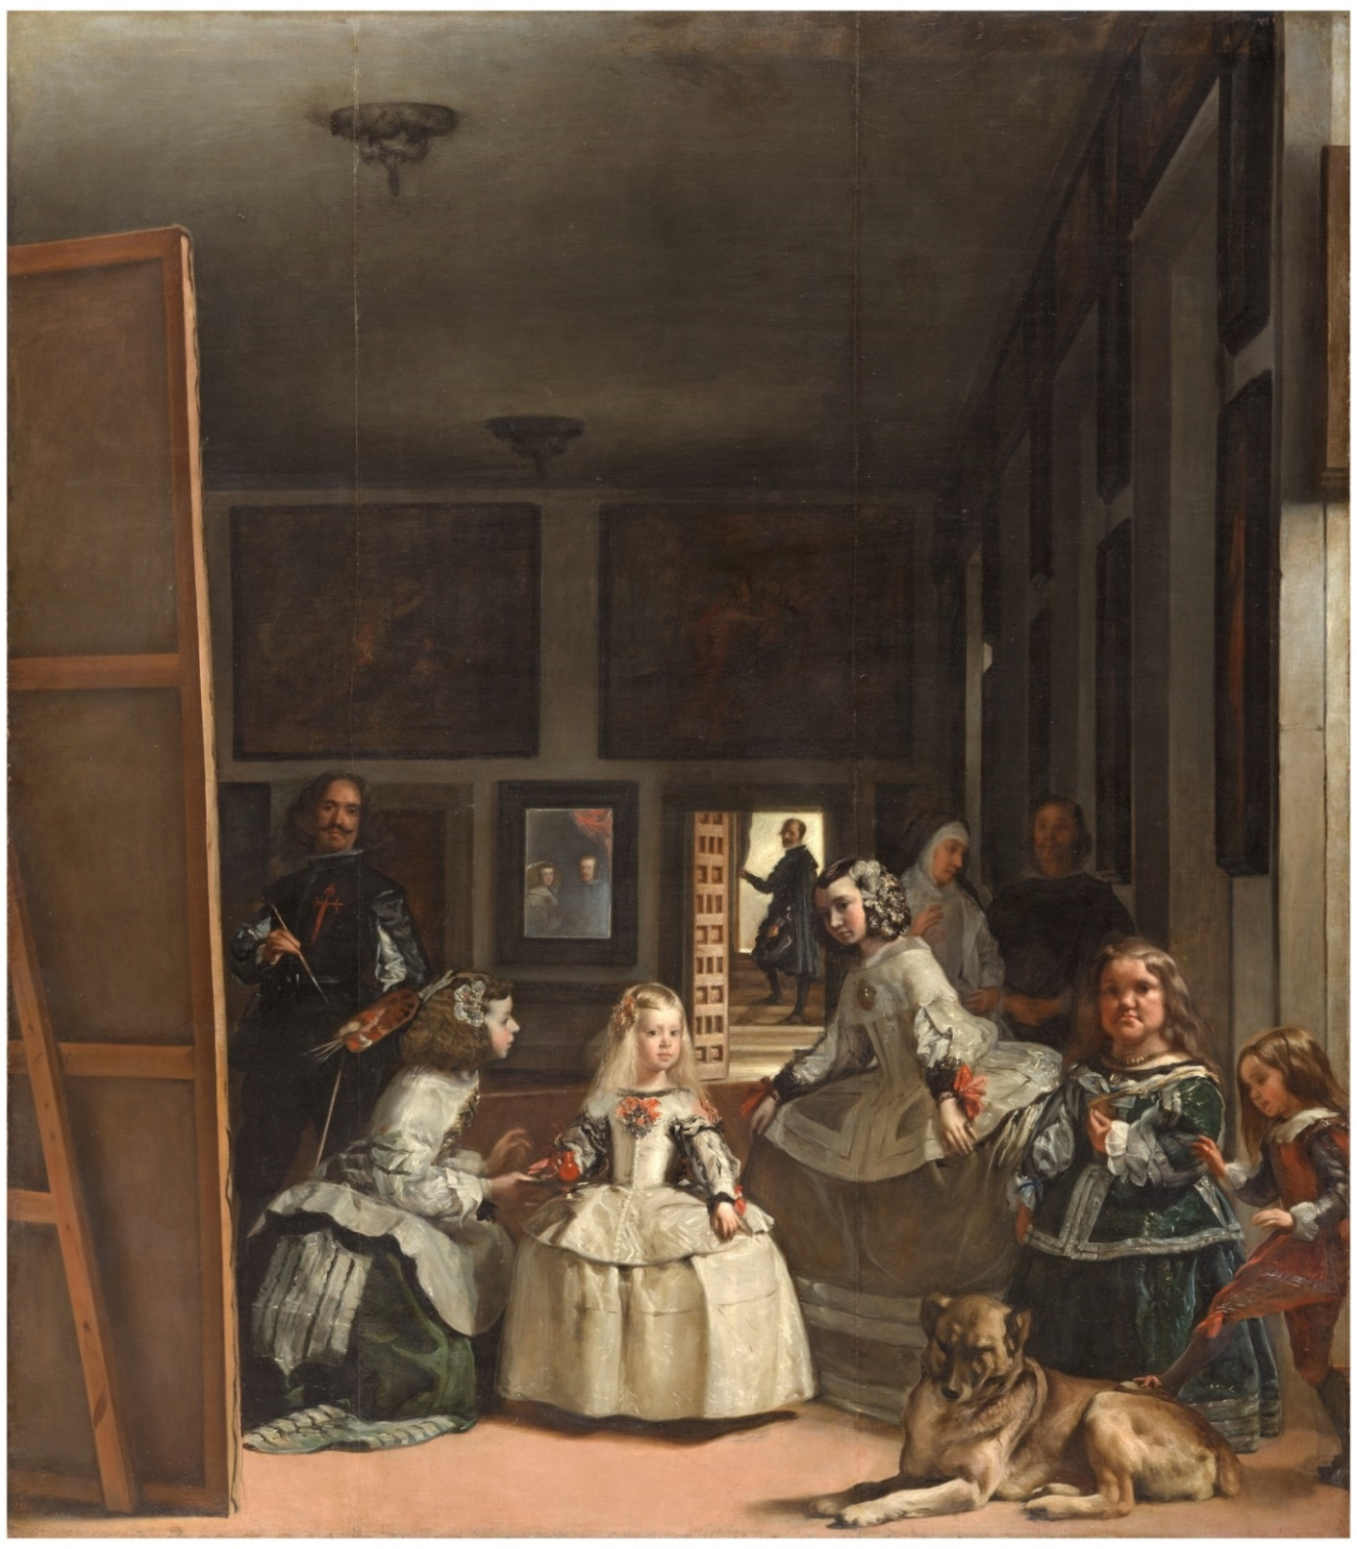
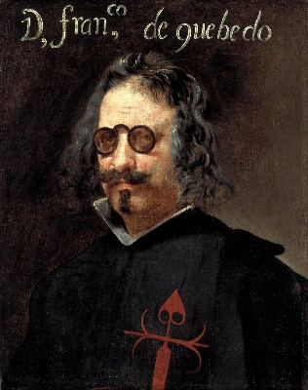
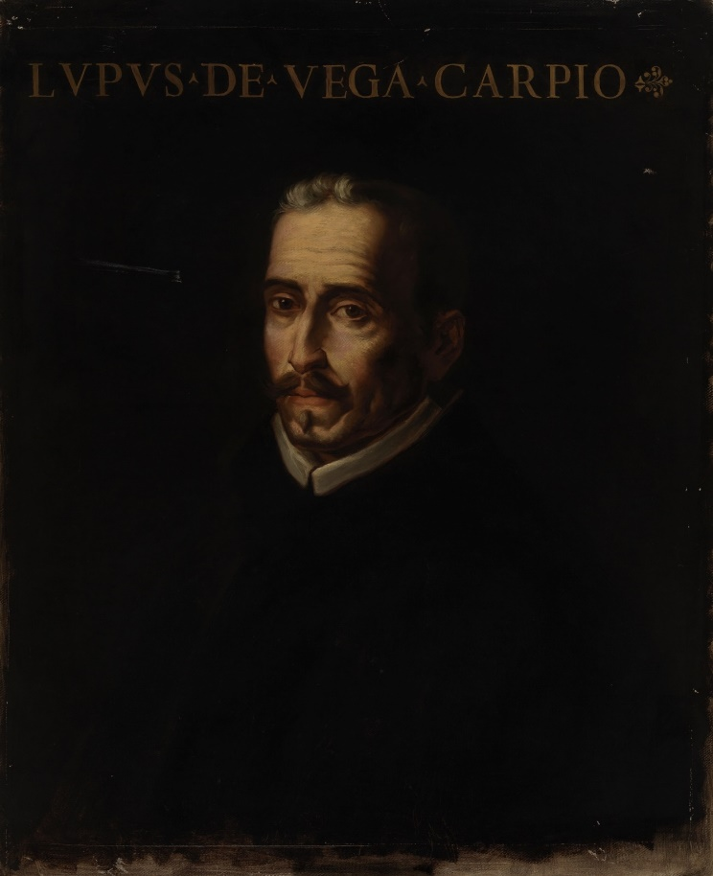
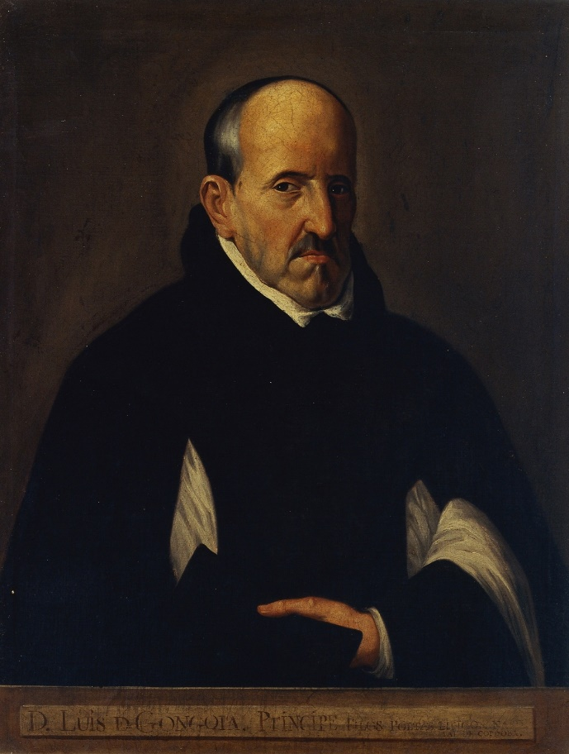
Las Meninas
Diego Velázquez, 1656.
Museo del Prado.
Para las letras, el siglo XVII trae consigo a dos poetas enfrentados: Luis de Góngora y Francisco de Quevedo, quienes cultivaron versos de gran complejidad. Lope de Vega, por otro lado, recupera las métricas populares y las mezcla con métricas cultas en sus obras teatrales. Este autor fue apodado Monstruo de la naturaleza por Cervantes a causa de su ingente producción: hasta 1800 comedias, según algunos estudiosos.
Respecto a la pintura, el Siglo de Oro español se caracteriza por una fase inicial de renacimiento tardío y otra más marcada por el arte barroco. El pintor más destacado es Diego Velázquez y su obra más conocida es Las Meninas, toda una revolución pictórica en la que Velázquez se incluyó a sí mismo entre los personajes retratados y que hoy es una de las piezas más admiradas del Museo del Prado de Madrid.
Créditos: Museo del Prado / Instituto Valencia de Don Juan.

Slide 5
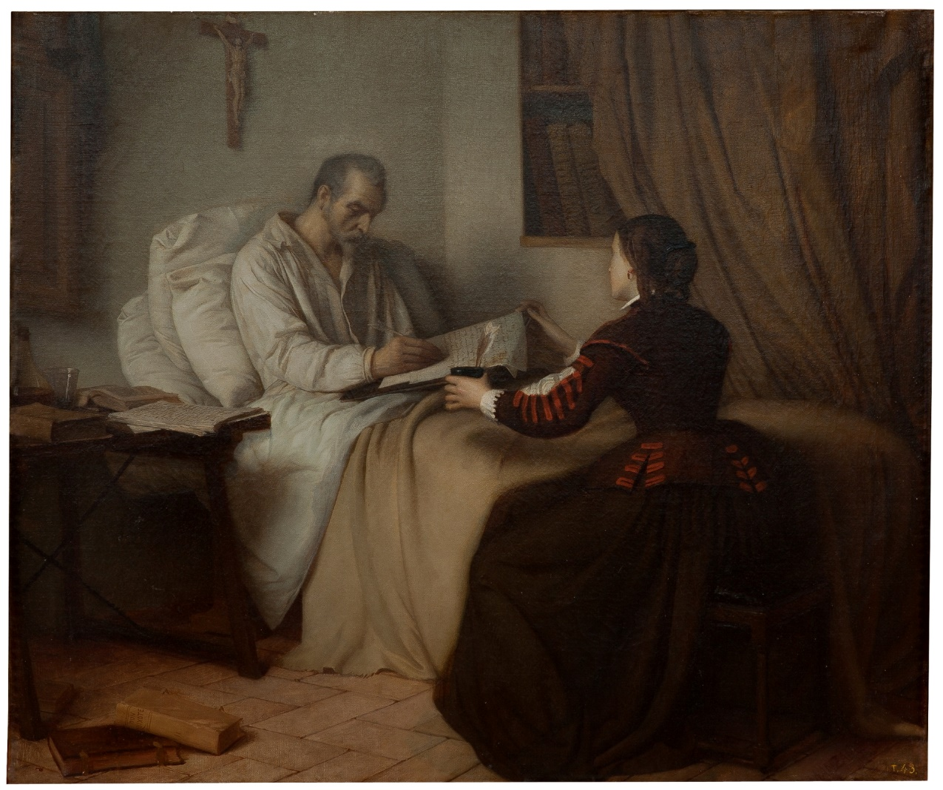
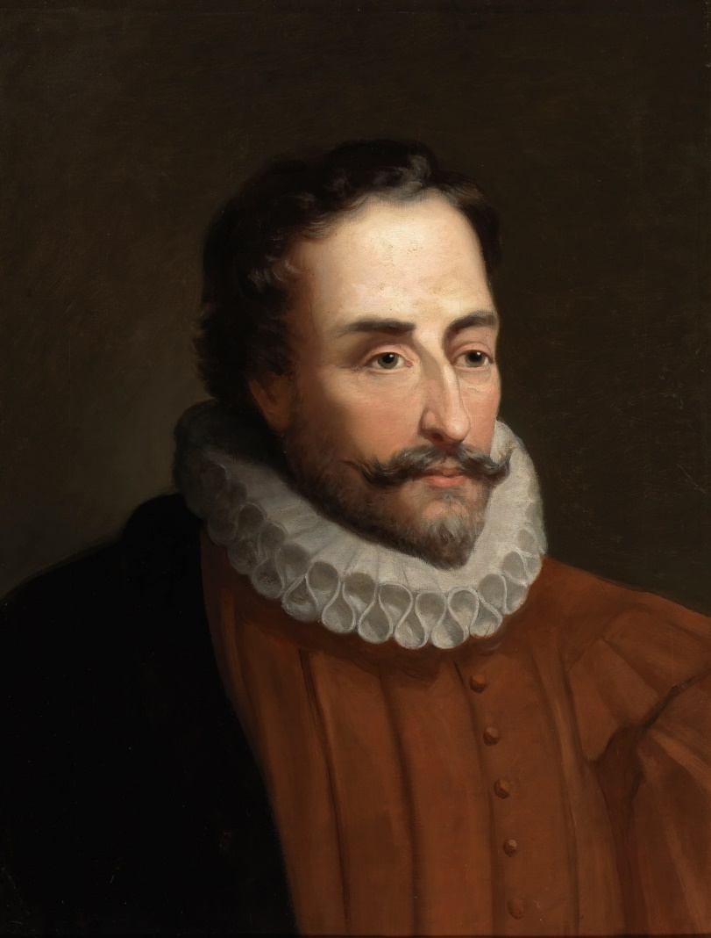
MIGUEL DE CERVANTES SAAVEDRA
Últimos momentos de Cervantes.
Víctor Manzano y Mejorada, 1856.
Museo del Prado.
Autor de la primera novela moderna, El ingenioso hidalgo don Quijote de la Mancha (1605), siempre quiso sobresalir como poeta y dramaturgo, pero consiguió la fama inmortal gracias a la prosa.
No se sabe con seguridad cuáles fueron su fecha y lugar de nacimiento, pero sí se conoce que fue bautizado el 9 de octubre de 1547 en Alcalá de Henares, una ciudad cercana a Madrid.
Cervantes participó en la batalla de Lepanto (1571). En este evento bélico recibió disparos de arcabuz en el pecho, por lo cual su mano izquierda quedó inmovilizada, de ahí el sobrenombre que le daría la posteridad: «El manco de Lepanto».
En los registros de la parroquia de San Sebastián se consigna que su muerte ocurrió el sábado 23 de 1616, de acuerdo con la costumbre de la época solo se registraba la fecha del entierro.
Miguel de Cervantes (copia).
Eduardo Balaca y Orejas Canseco, 1877.
Museo del Prado.

Slide 6
PRIMERA PARTE DEL QUIJOTE

Slide 7
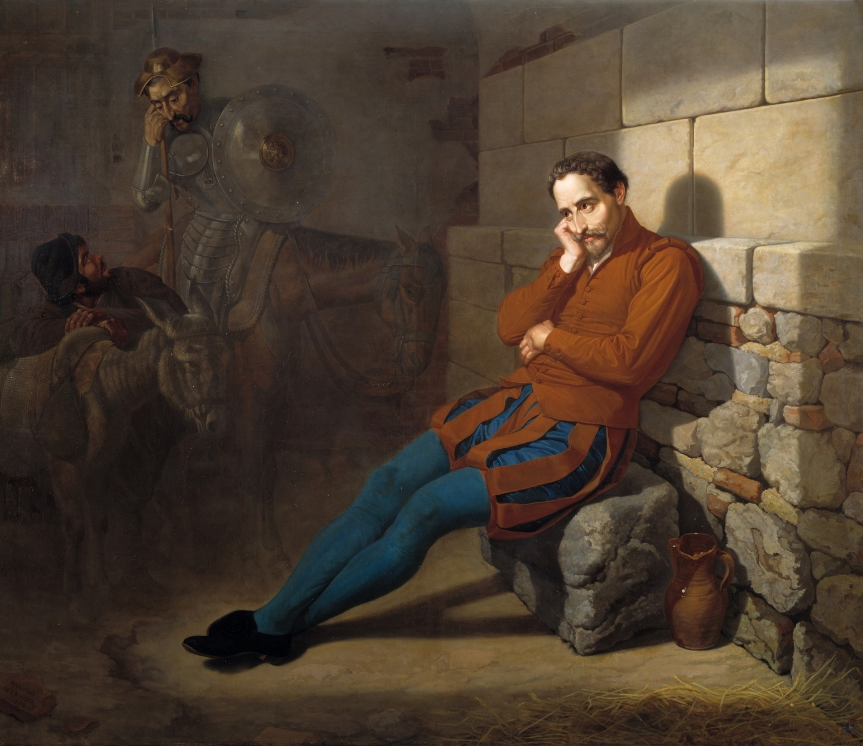
La obra parte de una sátira de los libros de caballería. Cervantes se embarca en una crítica social y una exploración de la naturaleza humana en la que retrata el choque entre idealismo y realidad, y en la que exhibe su dominio del diálogo a través de las conversaciones entre don Quijote y Sancho Panza.
Miguel de Cervantes, imaginando El Quijote.
Mariano de la Roca y Delgado, 1858.
Museo del Prado.

Slide 8
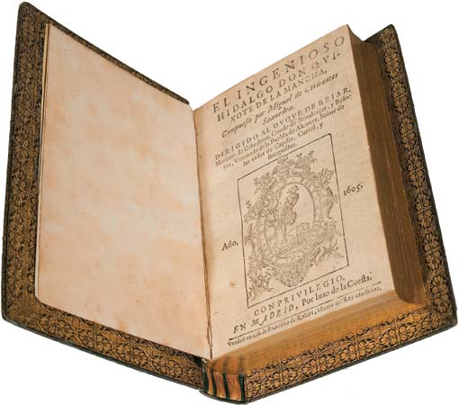
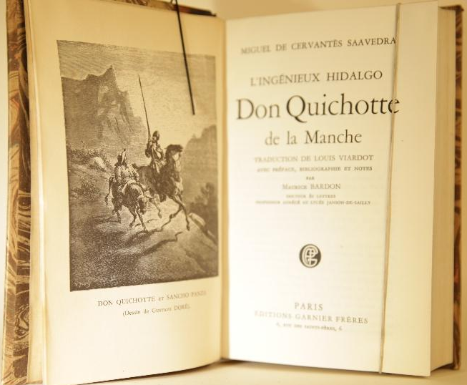
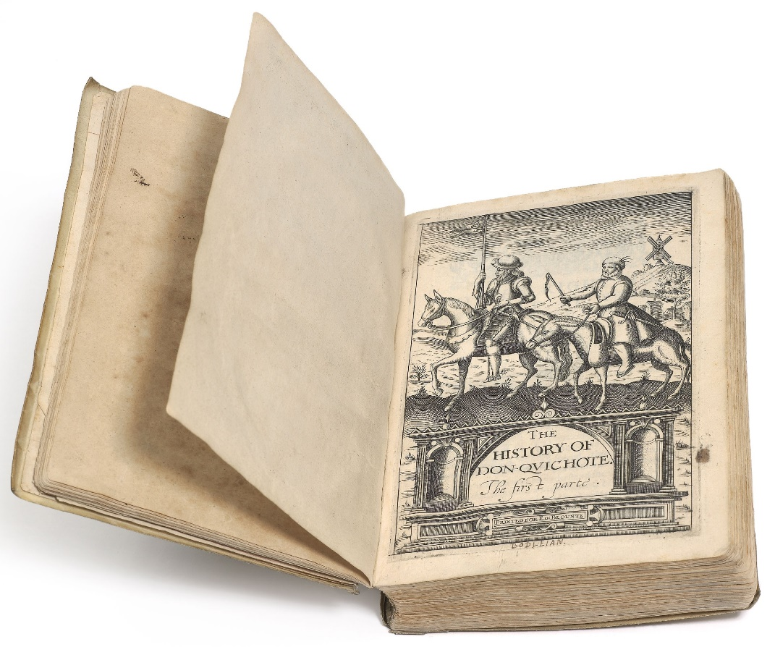
Cervantes tenía 57 años cuando apareció la primera parte del Quijote. El público acogió la novela con interés, y en seguida se sucedieron seis ediciones, en el mismo año de 1605, impresas por Juan de la Cuesta y editada por el librero Francisco de Robles. En 1612, se tradujo al inglés, y, al francés, en 1614.
Créditos: Wikipedia / Biblioteca Bodeliana.

Slide 9
SEGUNDA PARTE DEL QUIJOTE

Slide 10
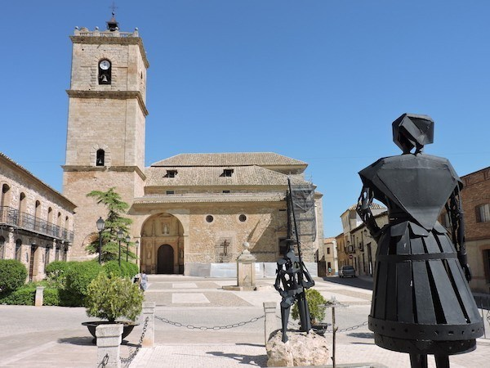
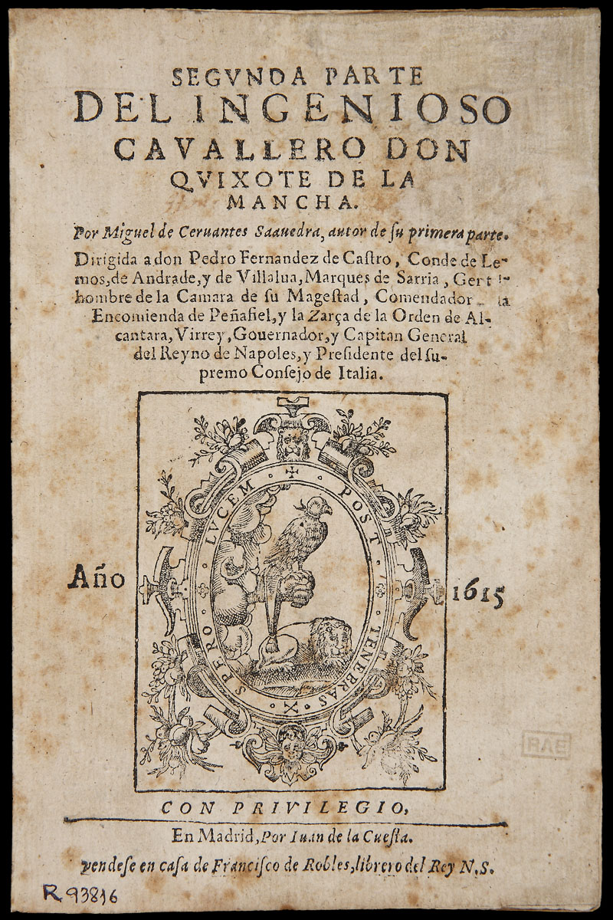
Iglesia parroquial de El Toboso (Toledo – España), con estatuas de Dulcinea y el Quijote.
Créditos: Adriana Bianco, 2016.
La segunda parte del Quijote se publicó en 1615. La primera parte llevaba por título El ingenioso hidalgo don Quijote de la Mancha, y la segunda le llama el «ingenioso caballero». En 1605 don Quijote es un hidalgo que ha perdido «el juicio» y se le ha quedado suelta la capacidad imaginativa (el ingenio) sin la capacidad de discernir lo aceptable y lo inaceptable en esas imaginaciones.
En la segunda parte, don Quijote es ya caballero. Su lugar sigue siendo la aldea, pero la aldea tiene ahora plebeyos, hidalgos y caballeros, estamento social ausente en la primera parte. El Toboso se convierte en «la gran ciudad del Toboso» y Dulcinea en la reina de toda la hermosura y el poder.
Créditos: Real Academia Española.

Slide 11
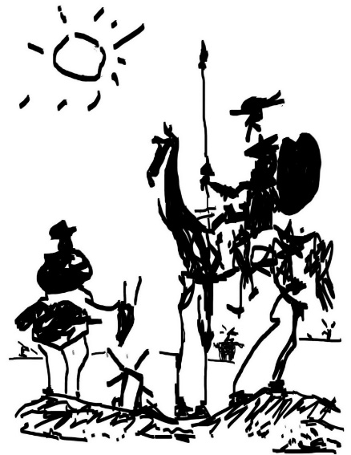
FUENTES:
González Obregón, Luis. «De cómo vino a México Don Quijote» y «Una tradición sobre el Quijote», en México viejo y anecdótico, Espasa-Calpe Mexicana, México, 1966, págs. 37-40.
Miró Quesada, Aurelio, «Cervantes y el Perú», en Cervantes, Tirso y el Perú, Huascarán, Lima, 1948, págs. 70-101, 109-113.
Morón, Ciriaco. «Segunda parte del Quijote, cuarto centenario», en Nueva Revista de Política, Cultura y Arte, n° 153, 2015.
Porras Barrenechea, Raúl. «Cervantes y el Perú», en Arbor, 9, mayo-junio 1945, págs. 537-544)
Rodríguez Marín, Francisco. El "Quijote" y Don Quijote en América. Madrid: Librería de los sucesores de Hernando, 1911.
https://www.donquijote.org

